Slide 1
Приложение
“Кофе и что угодно”
Проект весеннего семестра 2 курса ФПМИ
Разработчики:
Яремус Дмитрий Б05-905,
Мельников Владимир Б05-906,
Меликсетян Вячеслав Б05-905

Slide 2
План презентации
Проблематика и описание проекта
Инструменты и ресурсы
Схема проекта
Демонстрация работы
Результаты
Выводы

Slide 3
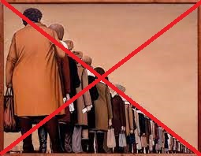
Проблематика и описание проекта
Проблема: Потеря времени в очереди
Решение: Приложение в VK mini app “Кофе и что угодно” для заказа кофе и сладостей на определенное время
выбор кофе
выбор времени
забираем готовый заказ в удобное время без очередей
Notes:
Вам нравится стоять в очередях в кафе или долго ждать своего заказа? Нам тоже нет. Именно для решения данной проблемы создано приложение APP.EST. Заходите в Vk mini apps с мобильного устройства, открывайте приложение APP.EST, заказывайте кофе или сладости у наших партнеров, оплачивайте онлайн, и приходите к указанному Вами времени чтобы забрать уже готовый заказ

Slide 4
Актуальность
Очень часто студенты опаздывают на пары из-за очередей в кофейне
Отдых людей на предприятии во время обеда будет намного продуктивнее, если они не будут стоять в очередях
Люди, которые едут в другой город могут заранее заказать себе перекус и не тратить драгоценное время поездки
Notes:
Наше приложение актуально сейчас потому что:
Во-первых, студенты очень часто опаздывают на пары из-за очередей в кофейне
Во-вторых, отдых людей на предприятии во время обеда определенно будет намного продуктивнее, если они не будут стоять в очередях, а потратят это время на более приятное занятие.
Это приложение будет полезно людям, которые едут в другой город могут заранее заказать себе перекус и не тратить драгоценное время поездки

Slide 5




Инструменты
Для создания проекта использовались такие языки как JavaScript (в том числе его расширение JSX), SQL и CSS.
Были изучены библиотеки: React, VKUI и VKBridge.
Notes:
Наше приложение написано на нескольких языках программирования: JavaScript (каждый из нас прошёл курс на курсере для ознакомления с данным языком), SQL и CSS. Для реализации приложения VK mini app пришлось изучить VK API и такие библиотеки как React, VKUI и VKBridge.

Slide 6

Совместная разработка
Проект разрабатывался параллельно тремя людьми с помощью github, каждый из которых работал над своей частью проекта.
Дмитрий: Core dev., презентация
Владимир: Database dev.
Вячеслав: GUI, frontend, презентация
Notes:
Дмитрий: разработка и реализация структуры приложения, отслеживание информации о пользователе и покупках
Владимир: проектирование и разработка базы данных, написание функций-запросов для взаимодействия с приложением
Вячеслав: осуществление возможности взаимодействия пользователя с приложением, создание интерактивного интерфейса

Slide 7
Ресурсы
Проект требует наличия утилиты NPM версии 7.0.0 и больше, платформы Node.js, поддержки библиотек API ВКонтакте (VKUI v. 4.7.0, VK-Bridge v. 2.0.2, VK-icons 1.91.0), React v. 16.8.6, ReactDOM v. 16.8.6, PostGreSQL. Для удобства требуется среда разработки вроде WebStorm, которая использовалась в работе.

Slide 8
Схема проекта
App
Интро
Организации
Навигационная панель
Ресторан (меню)
Заказы (для продавцов)
Корзина
Заказы
База данных

Slide 9
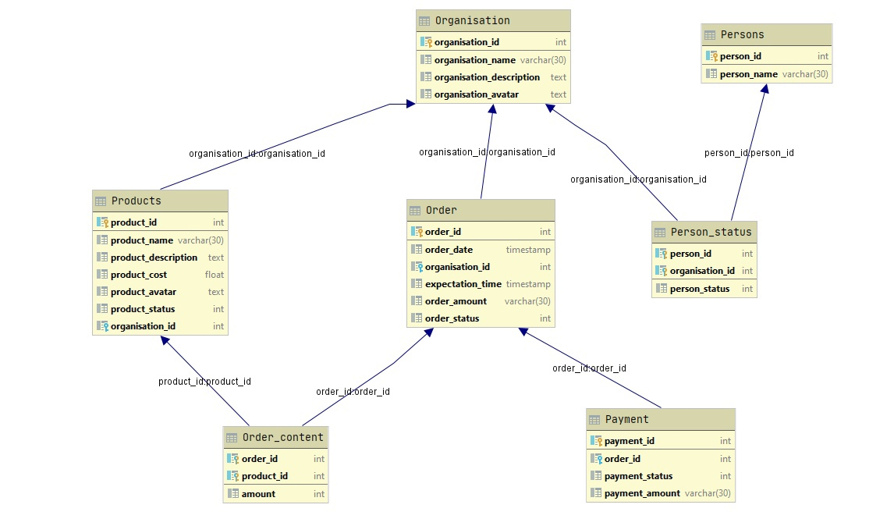
База данных
Статус пользователя
Заказы
Список ресторанов
Меню ресторанов
Notes:
в

Slide 10
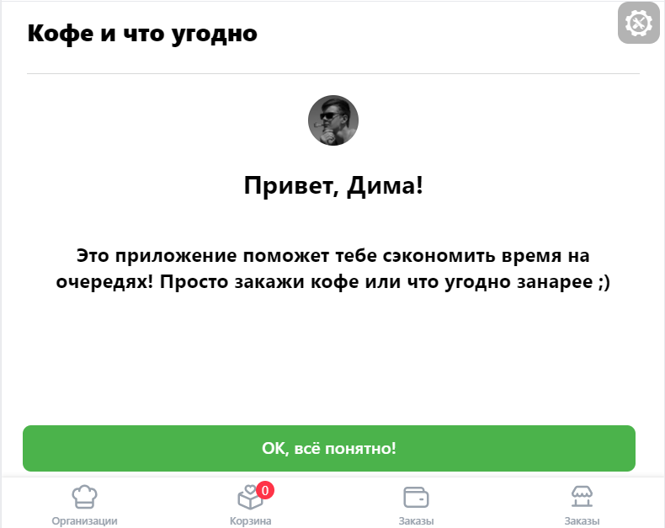
Интро

Slide 11
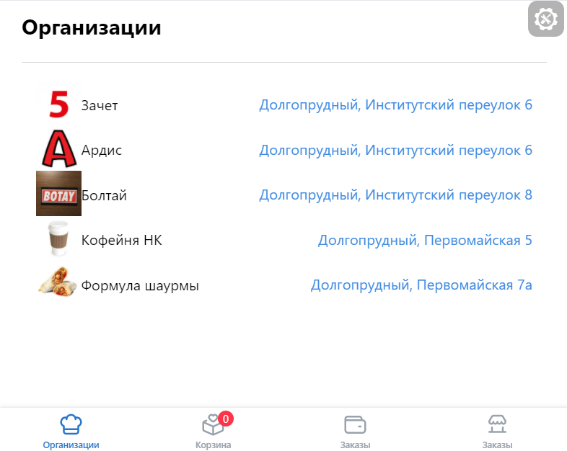
Список ресторанов

Slide 12
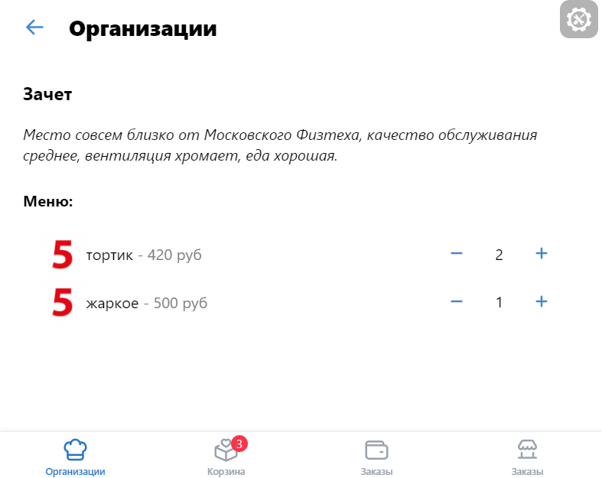
Панель ресторана

Slide 13
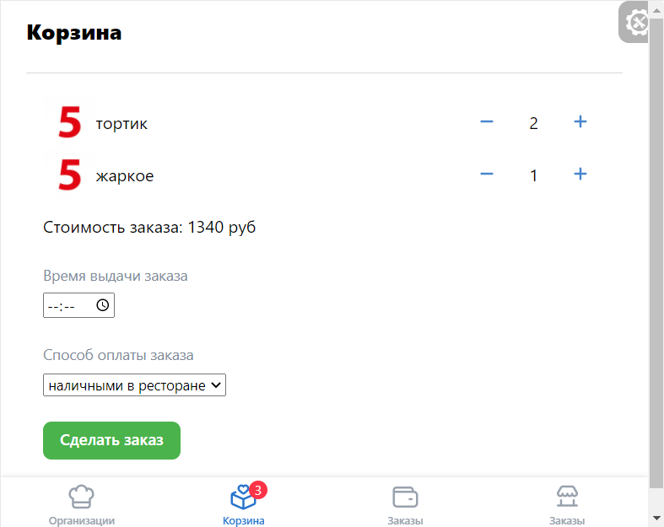
Корзина

Slide 14
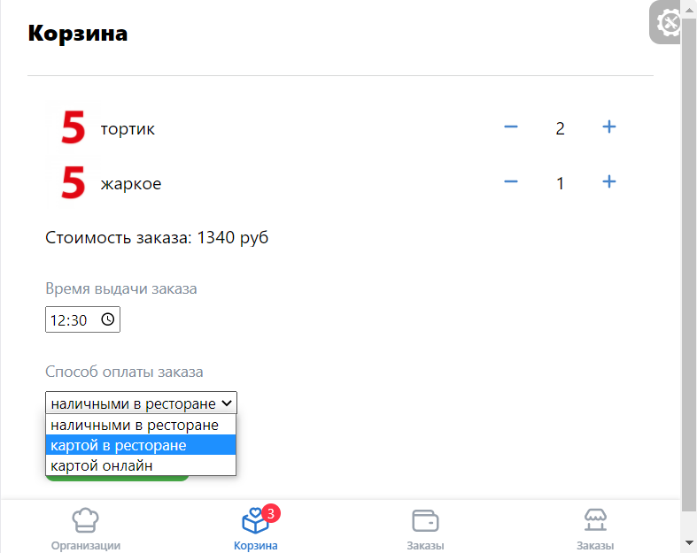
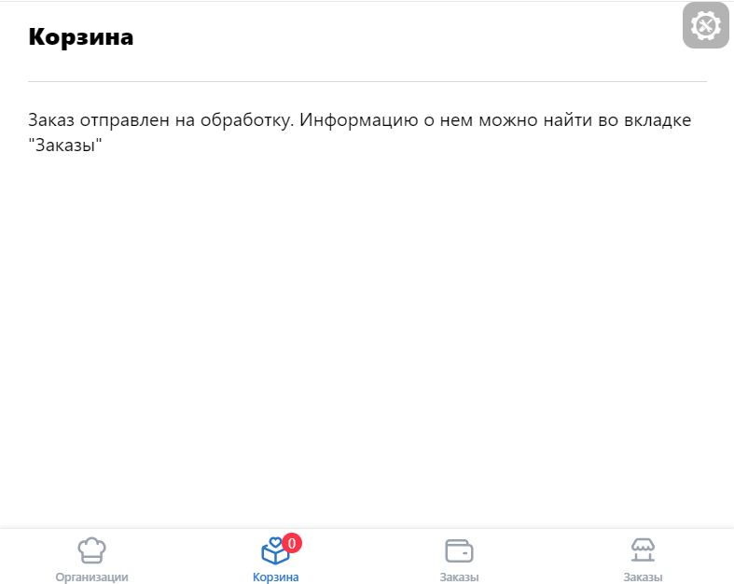
Оформление заказа

Slide 15
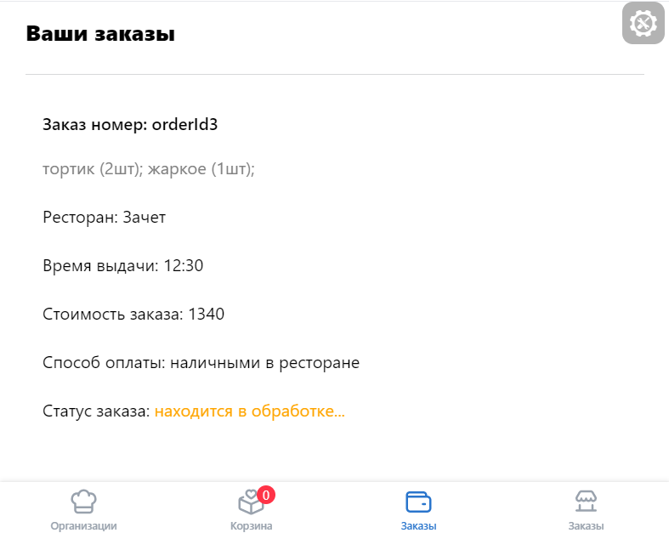
Заказы

Slide 16
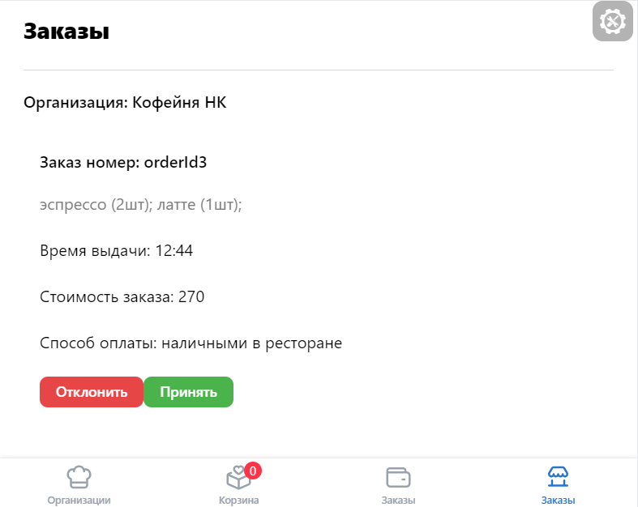
Поступление заказа
в ресторан

Slide 17
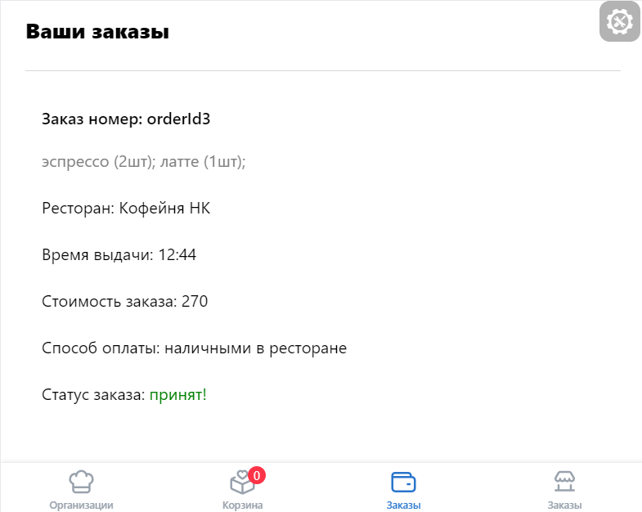
Принятый заказ

Slide 18
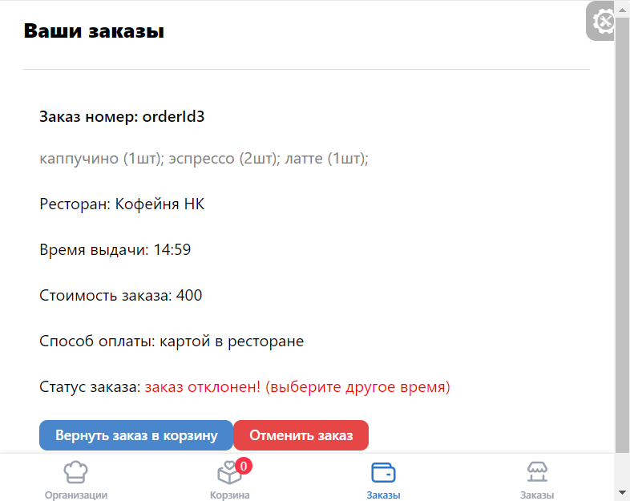
Отклоненный заказ

Slide 19
Результаты
удобный GUI
поддержка корзины
обработка заказов (со стороны пользователя)
обработка заказов (со стороны ресторана)
интерфейс связи приложения с базой данных
неудачное слияние БД с приложением
Notes:
в

Slide 20
Выводы
Получен опыт написания мобильных приложений
Изучен JavaScript, библиотеки React, ReactDOM
Получен опыт совместной разработки с помощью GitHub
Изучен механизм связи JS и СУБД
Приобретены навыки работы с ООП
Notes:
в

